Slide 1
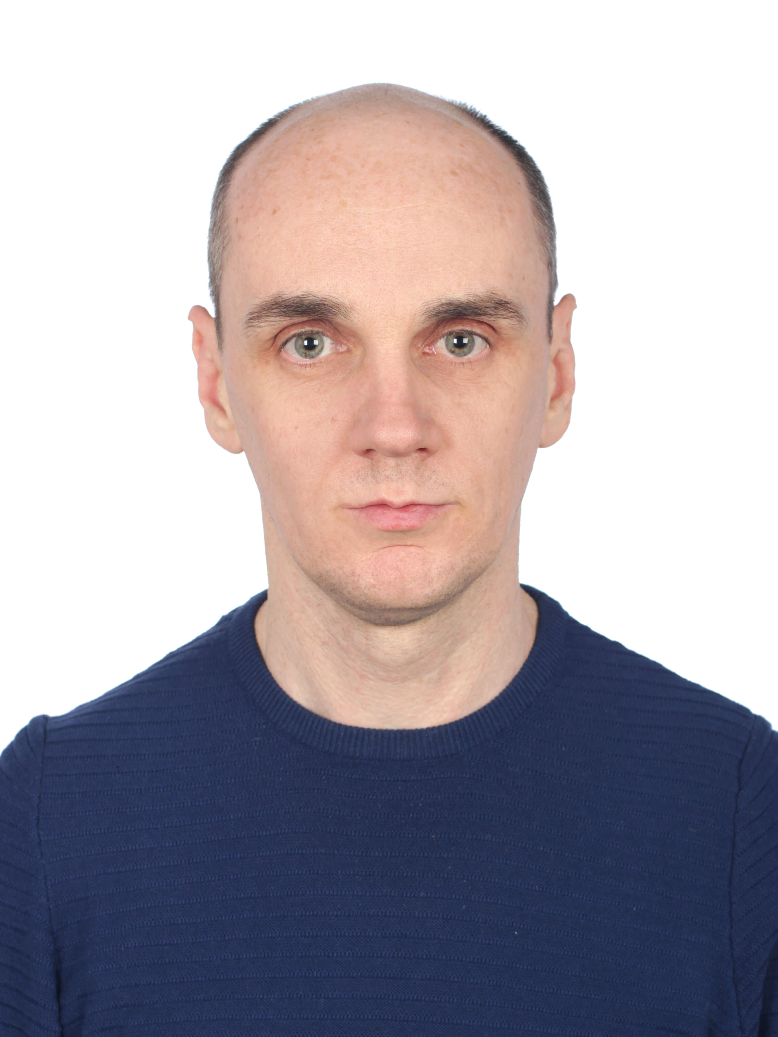
О преподавателе
Басов Денис Алексеевич
PHP
JavaScript
SQL
HTML
CSS

Slide 2
Описание курса
JavaScript. Уровень 1. Основы JavaScript
Тема | Часы
Модуль 1. Основы программирования Операторы, переменные, типы данных… | 4
Модуль 2. Управляющие конструкции if-else, for, while, switch… | 4
Модуль 3. Функции Синтаксис функции, аргументы, области видимости… | 4
Модуль 4. Объектные типы Свойства, методы, массивы… | 4
Модуль 5. Объектно-ориентированное программирование Функция конструктор, прототипы, классы… | 4
Модуль 6. Дополнительная информация Работа со строками, регулярные выражения, JSON… | 4
Программа курса предусматривает лабораторные работы по каждой теме, а также выполнение домашних заданий и контроль знаний

Slide 3
В рамках курса мы научимся:
Понимать сущность программирования
Использовать условные операторы
Работать с циклическими операторами
Создавать и использовать функции
Понимать специфику веб-программирования
Твердо знать язык JavaScript без привязки к среде исполнения

Slide 4
Модуль 2 Управляющие конструкции
Басов Денис

Slide 5

В этом модуле мы рассмотрим:
Цикл while
Операторы инкремента и декремента
Цикл for
Управляющие конструкции if – else if – else
Прерывание и продолжение цикла
Управляющая конструкция switch
Тернарный оператор

Slide 6


Slide 7
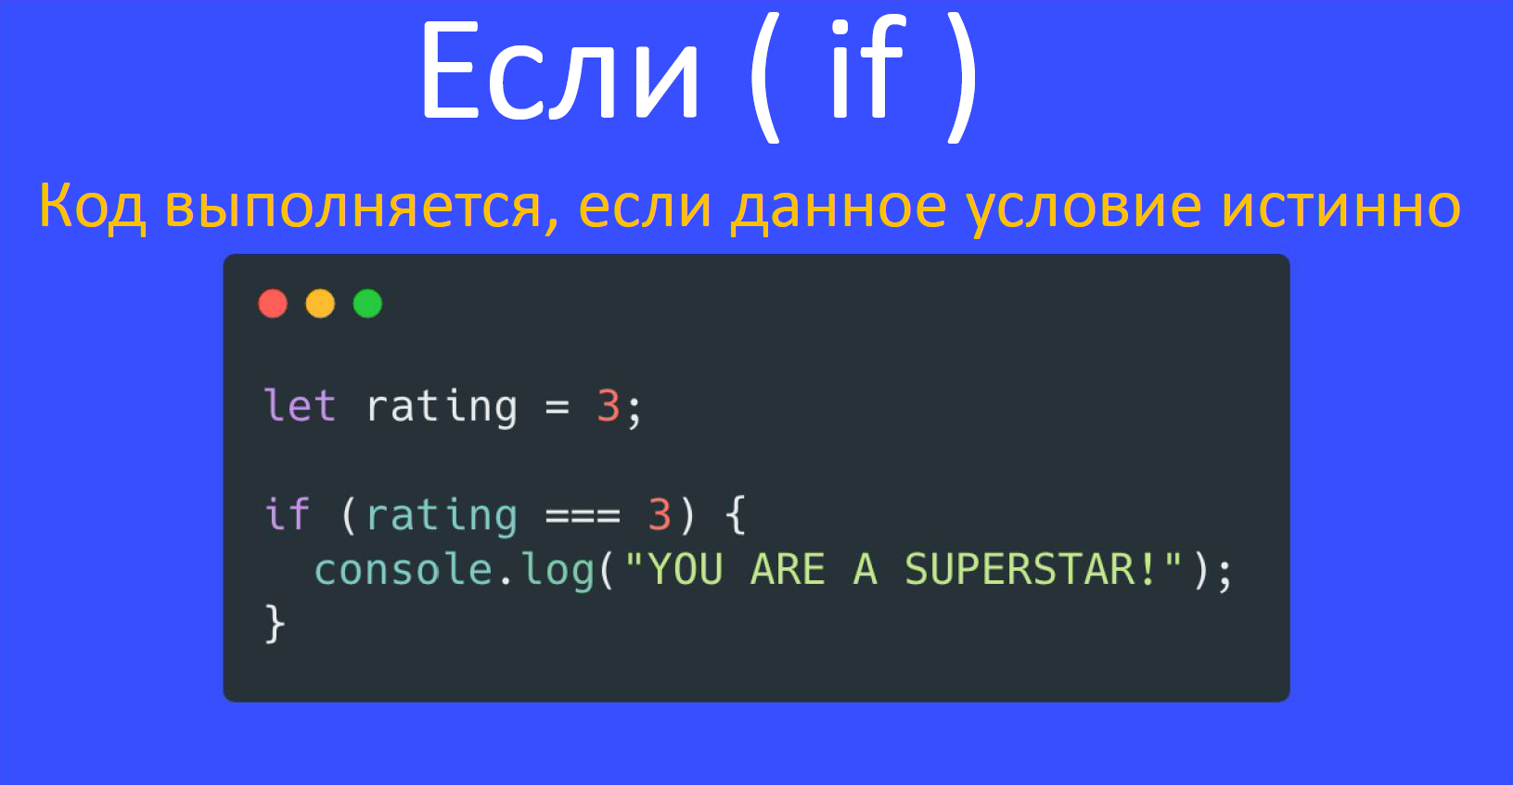

Slide 8
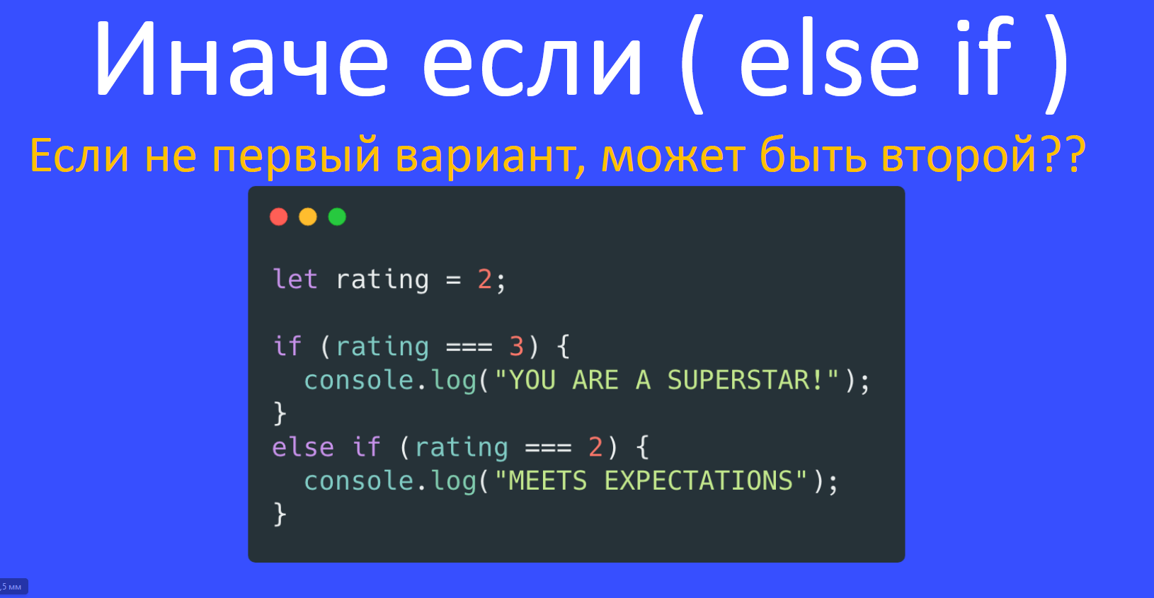

Slide 9
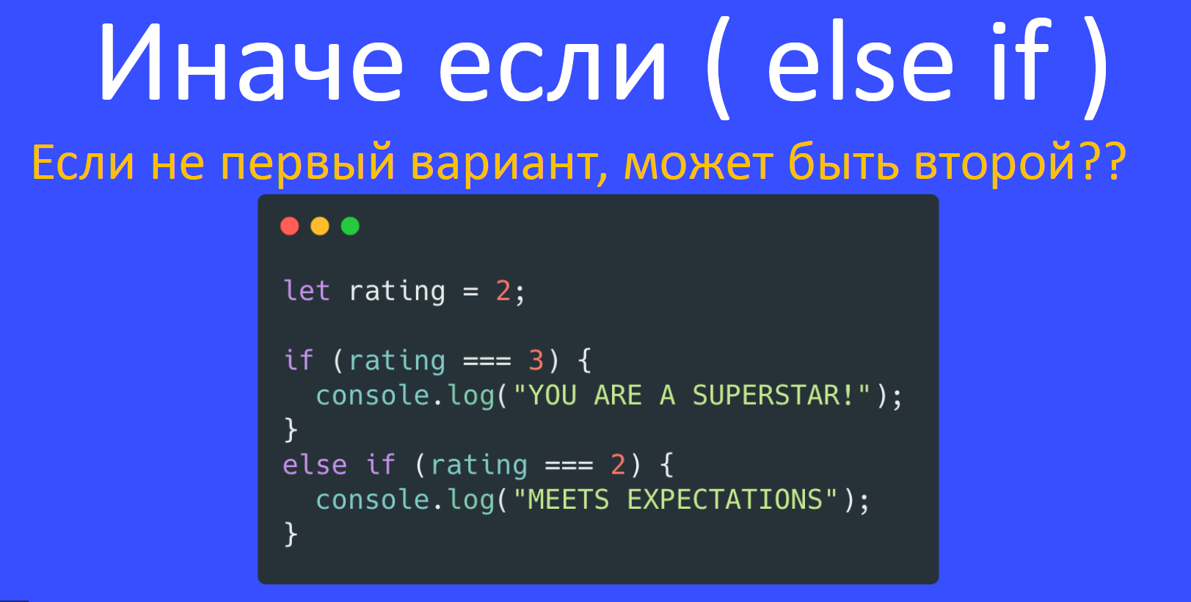

Slide 10
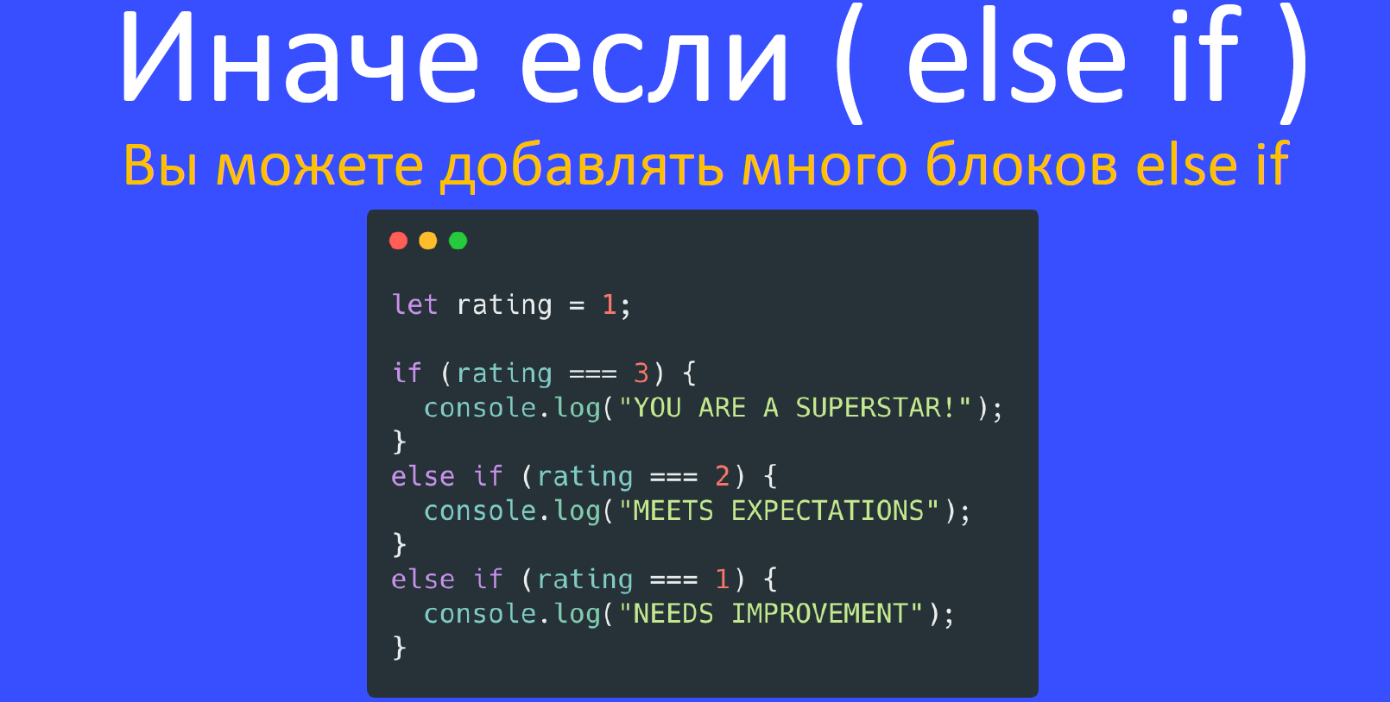

Slide 11
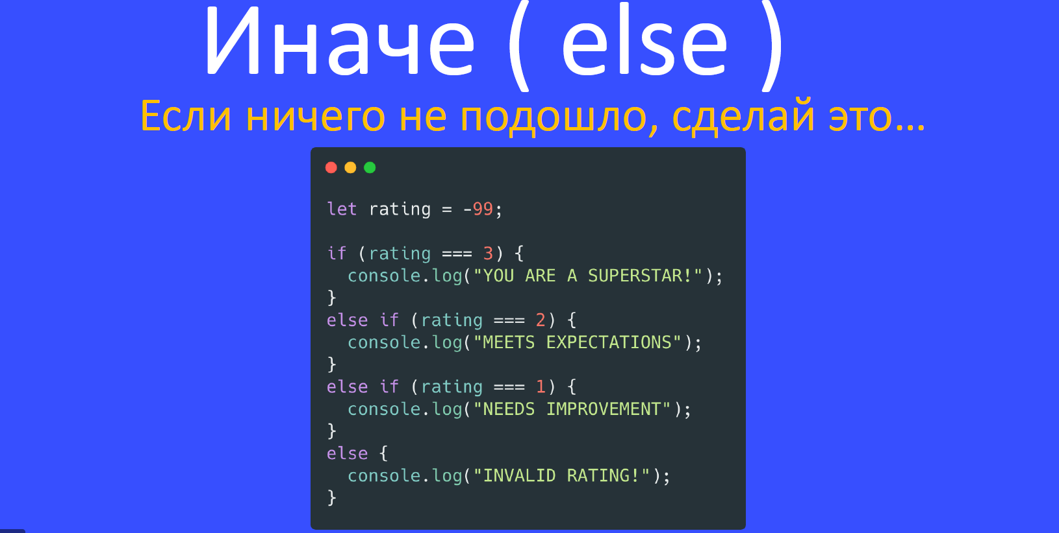

Slide 12
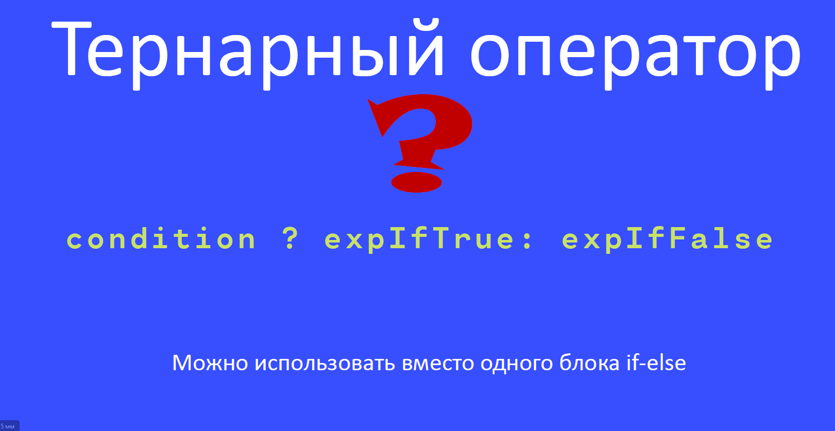

Slide 13
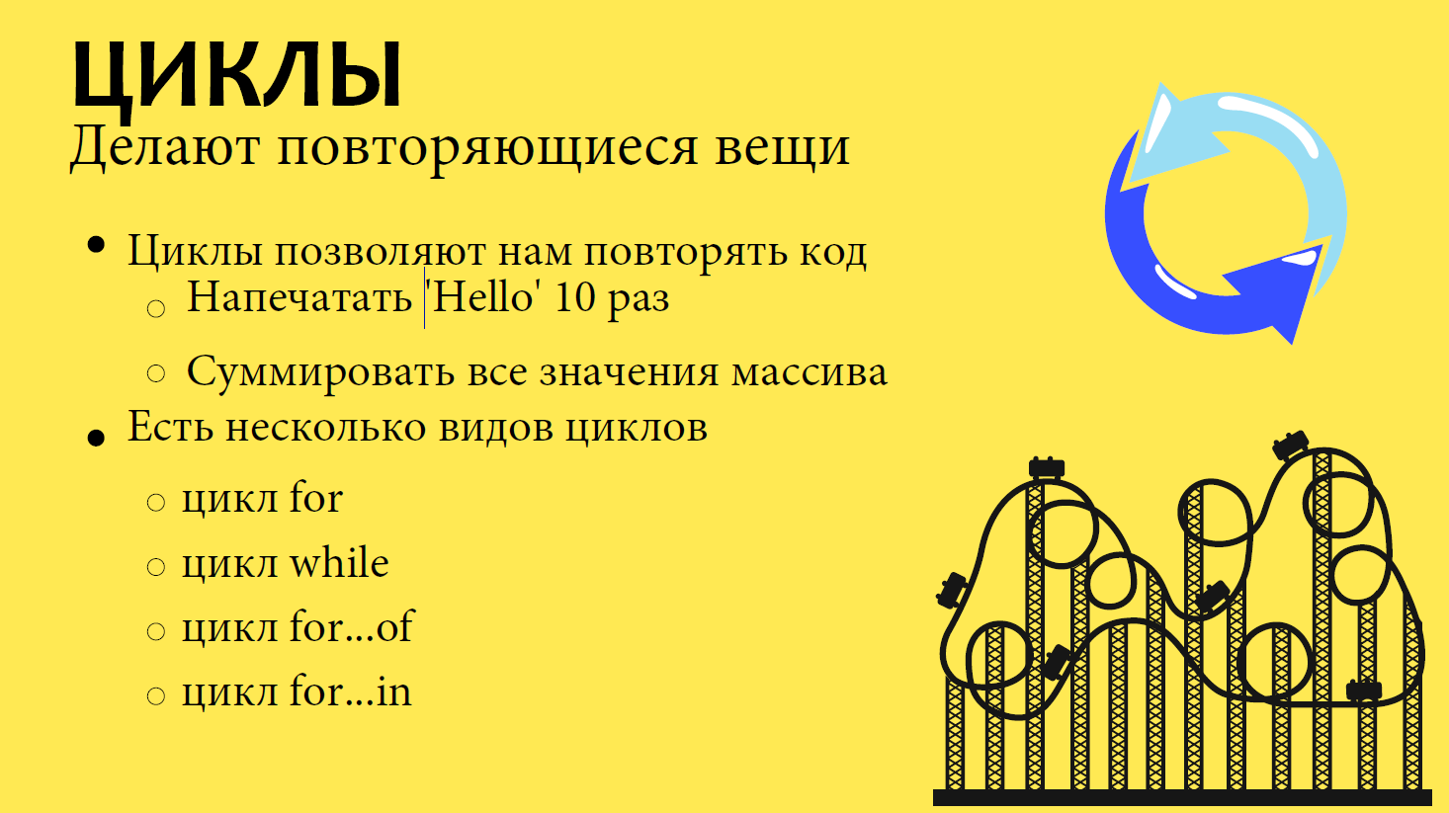

Slide 14
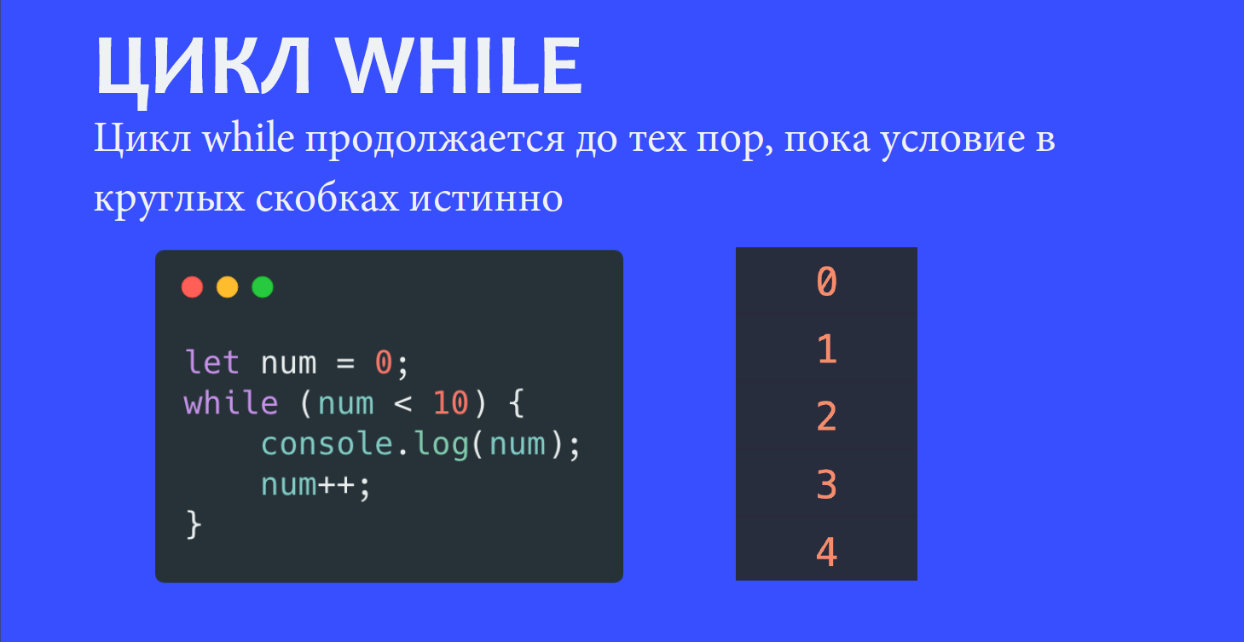

Slide 15
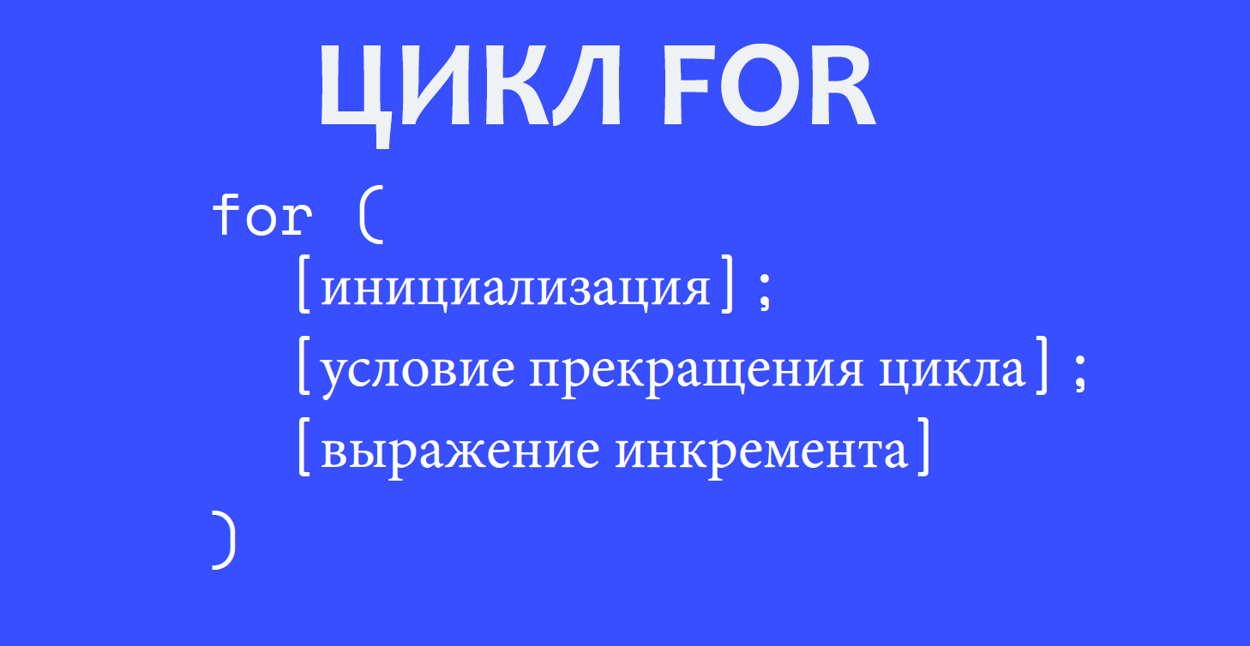

Slide 16
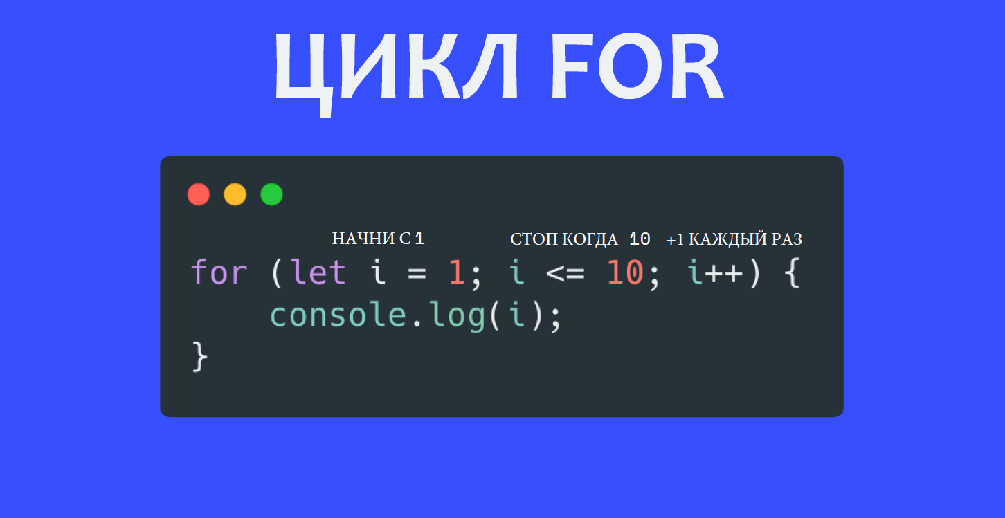

Slide 17
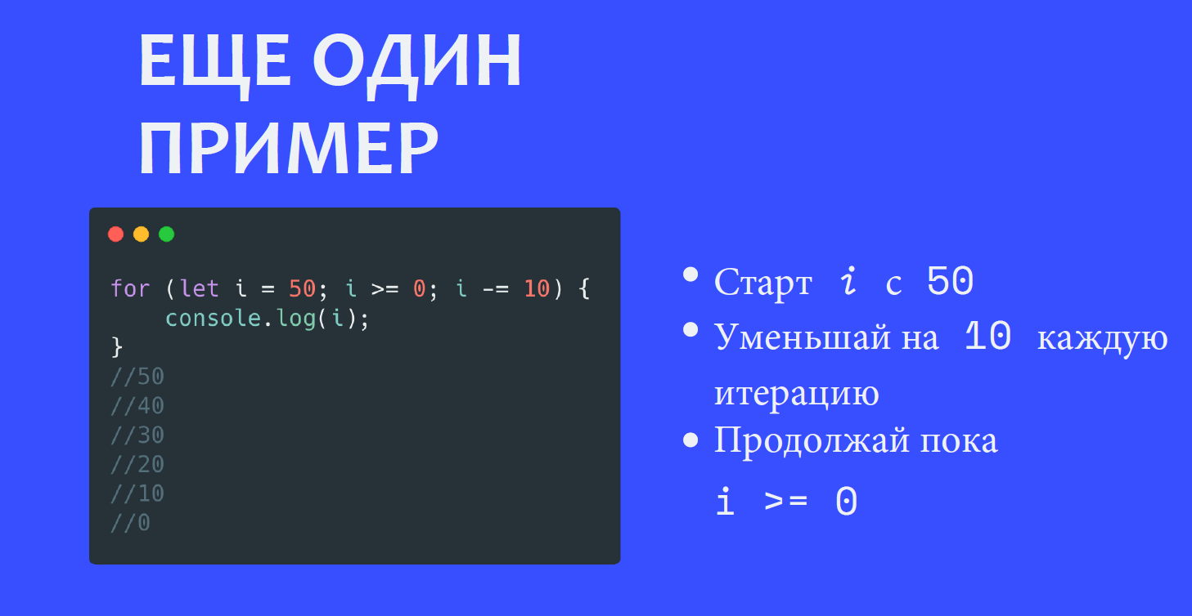

Slide 18
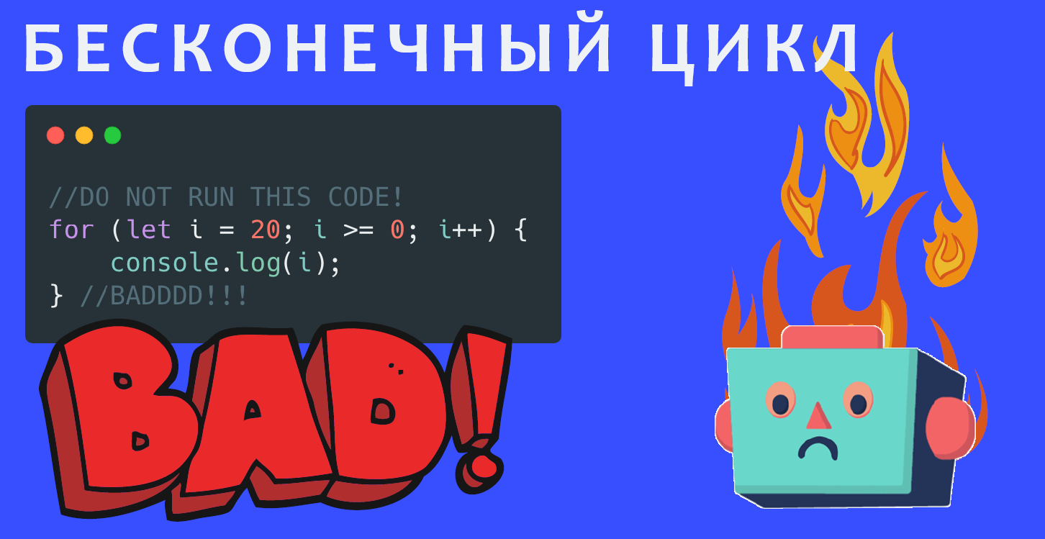

Slide 19
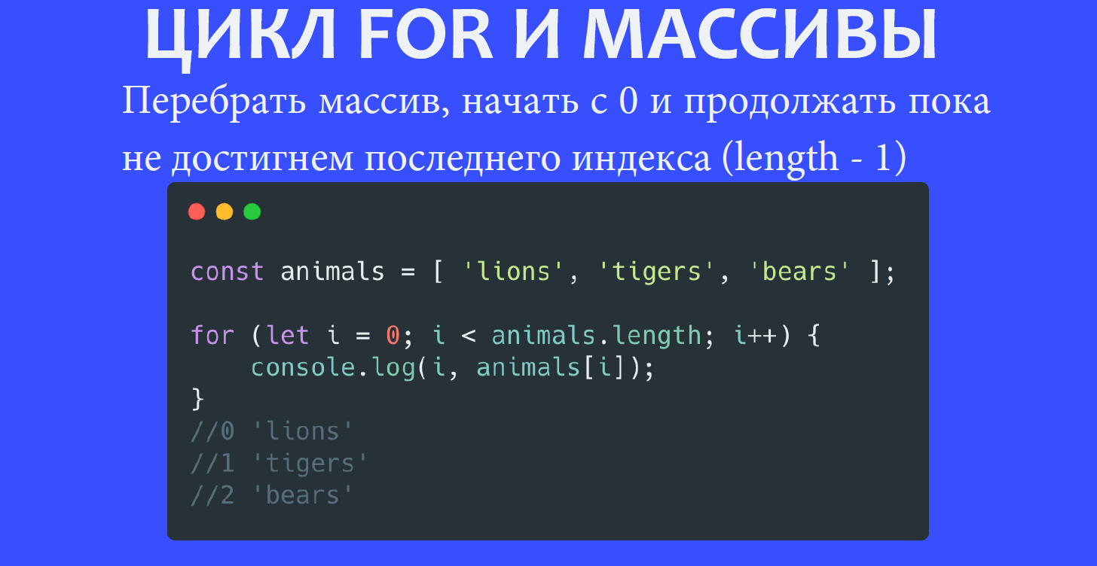

Slide 20


Slide 21
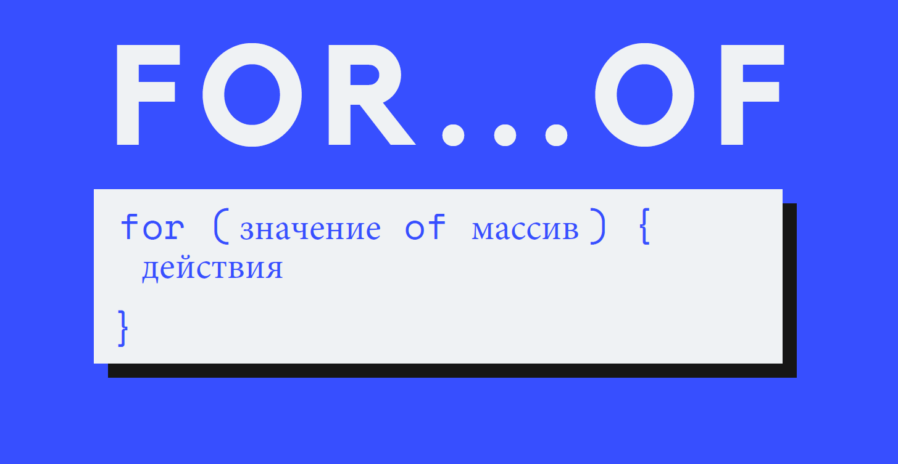

Slide 22
